Slide 1
KEITÄ OLIVAT JÄRVENPÄÄN YHTEISKOULUN ENSIMMÄISET YLIOPPILAAT ?

Slide 3
Lukio-opiskelu 1930-luvulla
Lukioita oli 1938 146 , joista vain viidennes sijaitsi maaseudulla
Ylioppilaita valmistui vuosittain noin 2000 (3 % ikäluokasta, joista naisia vuosikymmenen lopussa vajaa puolet)
Nopea kasvu alkoi vasta 1950-luvun lopulla, huippu saavutettiin vuosituhannen vaihteessa
Lukiolaisten vanhemmista suhteellisen suuri osuus kuului ylimpiin sosiaaliryhmiin
”Ylioppilastulva” huolestutti: tason lasku ja naisistuminen

Slide 4
Oppilaiden kotipaikat %

Slide 5
Vuoden 1936 abiturienttien syntymä- ja kotipaikat

Slide 6
Vanhempien ammattiryhmät %

Slide 7
Ylioppilaiden kotipaikat 1936-1939 (n= 91)

Slide 8
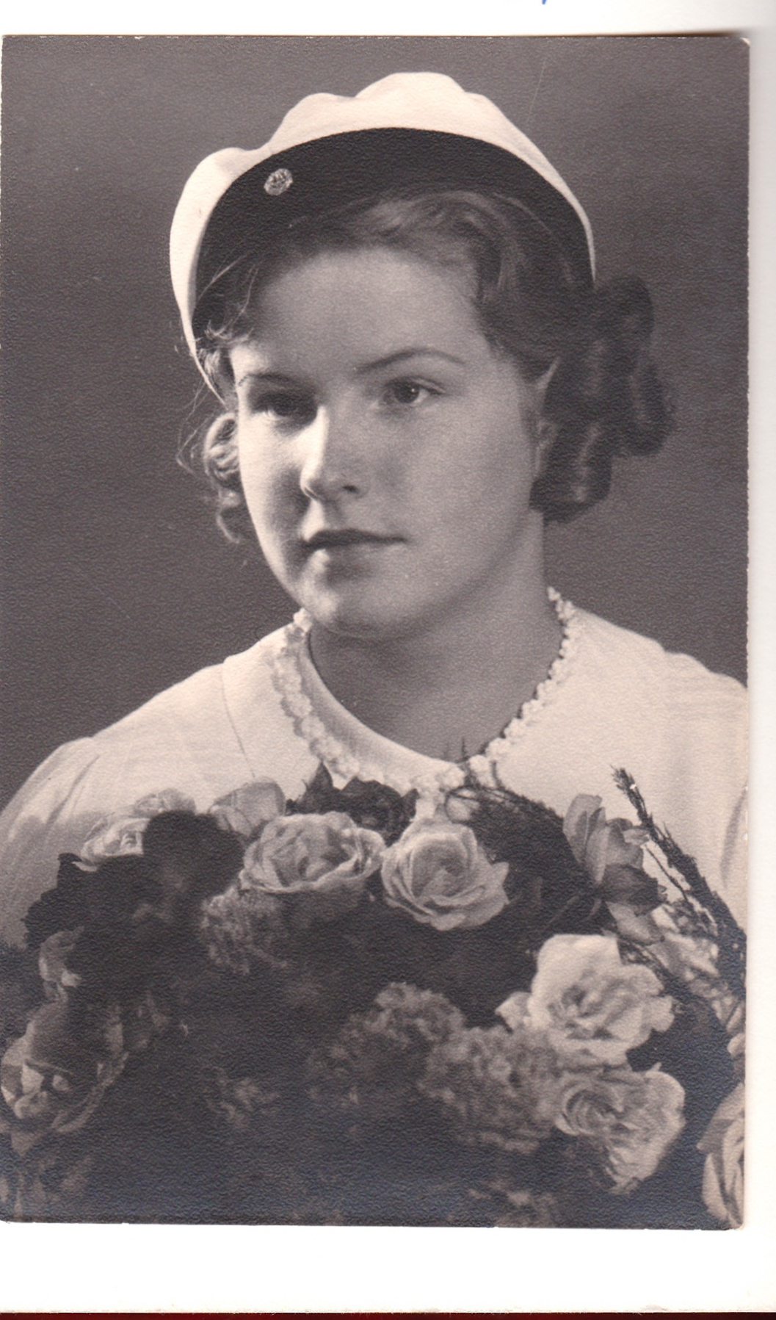

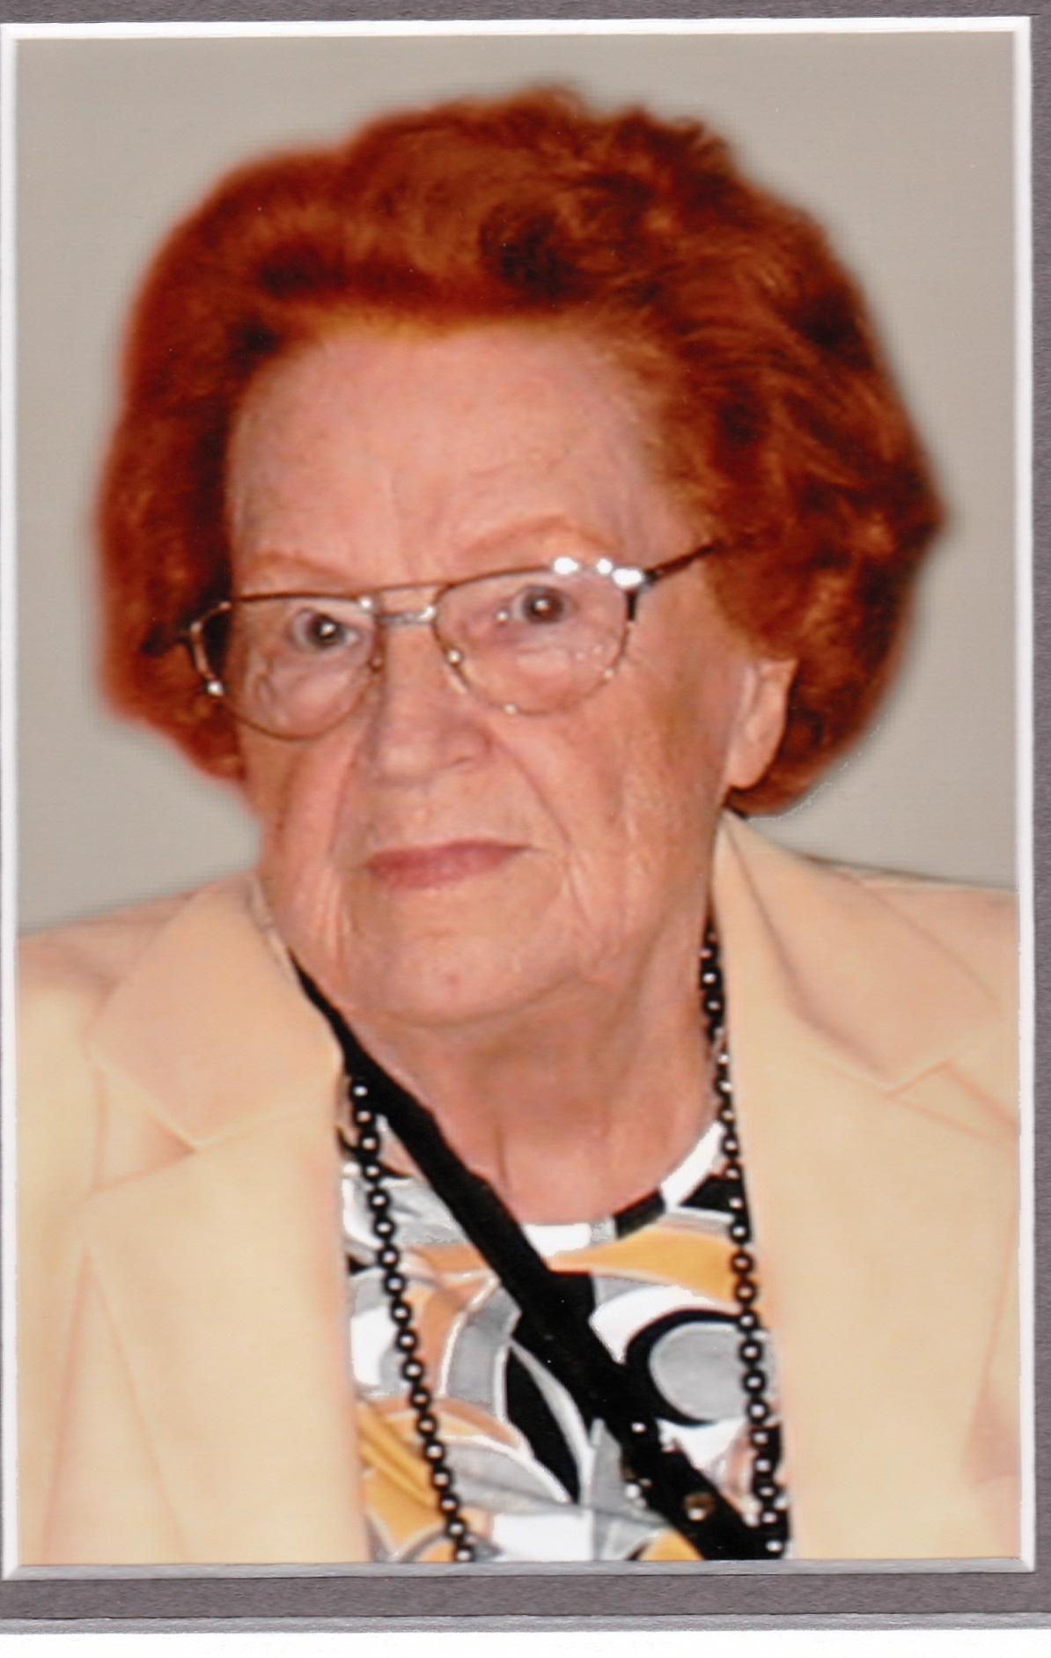

Slide 9
Lähteet
Järvenpään yhteiskoulun 25-vuotiskertomus. Lukuvuodet 1928-53. Hyvinkään kirjapaino.
Järvenpään yhteiskoulun vuosikertomukset 1928-1939.
Kaarninen, M. & Kaarninen, P. (2002). Sivistyksen portti. Ylioppilastutkinnon historia. Keuruu: Otavan kirjapaino.
Kännön perheen kotiarkisto. Helsinki.
Laulajainen, L. (1990). Eila Kännö – naisena miesten maailmassa. Keuruu: Otavan kirjapaino
Taipale, A. (2005). Nahkalinnasta uuden lukion areenalle. www.rotary.fi/jarvenpaa/julkaisut.

